Slide 1
個人製作作品 作品名「」
ゲームクリエイター学科一年 富川 廉

Slide 2
目次
このゲームを作ろうと思った理由
ゲーム概要や操作方法など
このゲームのおすすめポイント、工夫したところ
作った感想など

Slide 3
このゲームを作ろうと思った理由
2Dのゲームだとアクションゲームが好きだから、作ろうと思った
複雑な仕組みにしようとすると時間がかかってしまうと考えたのでなるべくシンプルなゲーム性を目指した
Notes:
私は様々なジャンルがある2Dゲームの中だとアクションゲームが好きです。どんなゲームを作ろうか考えた時に、今までしてきた２Dゲームのブロック崩しや、パズルゲームなども思い浮かびましたが、自分がプレイしてみて一番楽しかったと感じたアクションゲームを作ってみたかったので挑戦しました。どのようなゲーム性にするかを考えた時に、複雑な仕組みや勉強していないことを使おうとすると、初めて一人で作ろうとしたので、できているのかわからなかったり、調べるのに時間がかかって完成するかどうか怪しかったので、今回は習ったことを覚えているかの確認も兼ねたゲームにしようとしました。

Slide 4
ゲーム概要
目的
マップを探索してボスを探して倒すこと
Notes:
このゲームの目指すゴールはボスを探して倒すことです。プレイヤーは広いマップのどこにボスがいるのかわからないので、敵が多く出てくるマップを探索しながらボスを倒すことが目的です。本当ならボスがマップのランダムな場所にわくようにしたかったですが、できなかったことが残念です。

Slide 5

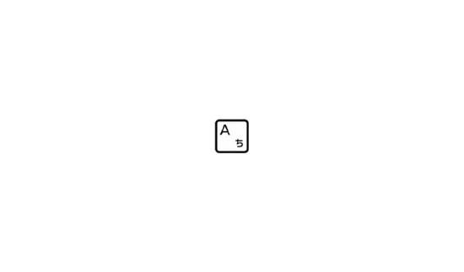
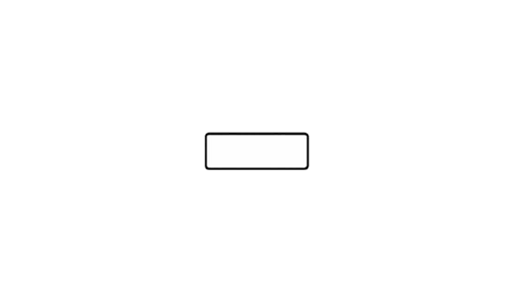

操作方法
操作方法
左右移動
ジャンプ
攻撃
Notes:
操作方法は大体のPCゲームと同じADキーで横移動、スペースキーでジャンプ、左クリックで攻撃を行います。

Slide 6
このゲームのおすすめポイント、工夫したところ

Slide 7
作った感想

